Slide 1
Circle Theorems
Circle Theorems
Old Spec Q’s
SAM
1H Q16
Jan 2019
2H Q20
May 2018
1H Q13
Jan 2019
1HR Q19
June 2018
2H Q5
May 2019
1H Q20
June 2018
2H Q22
May 2018
1HR Q16
June 2018
2HR Q12
Intersecting Chords

Slide 2
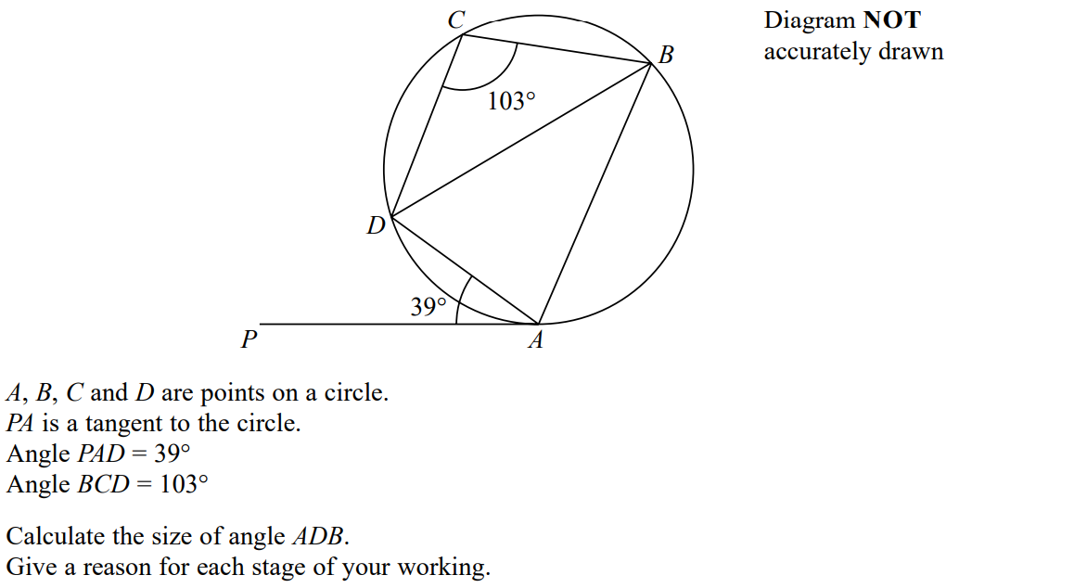
Circle Theorems
SAM 1H Q16

Slide 3
Circle Theorems
SAM 1H Q16
A

Slide 4
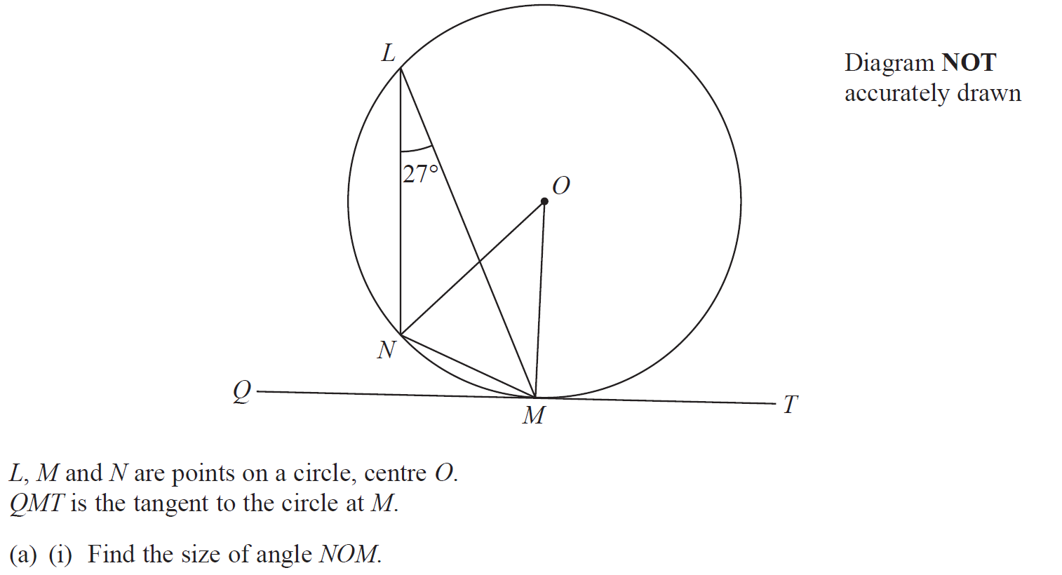
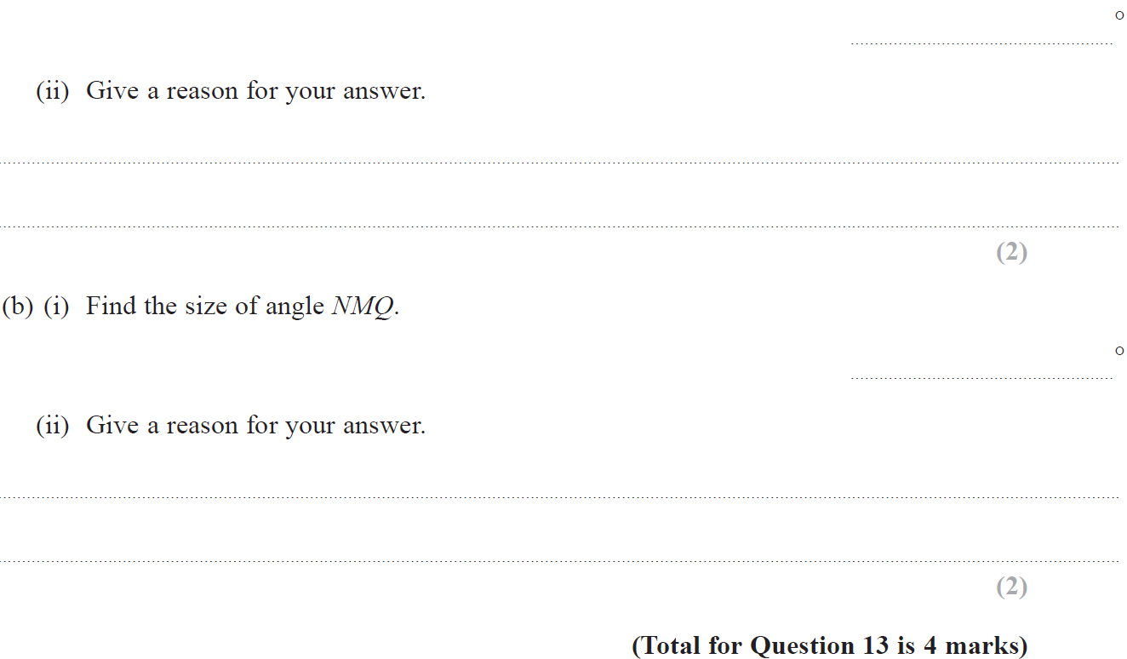
Circle Theorems
May 2018 1H Q13

Slide 5
Circle Theorems
May 2018 1H Q13
A (i)
A (ii)
B (i)
B (ii)

Slide 6
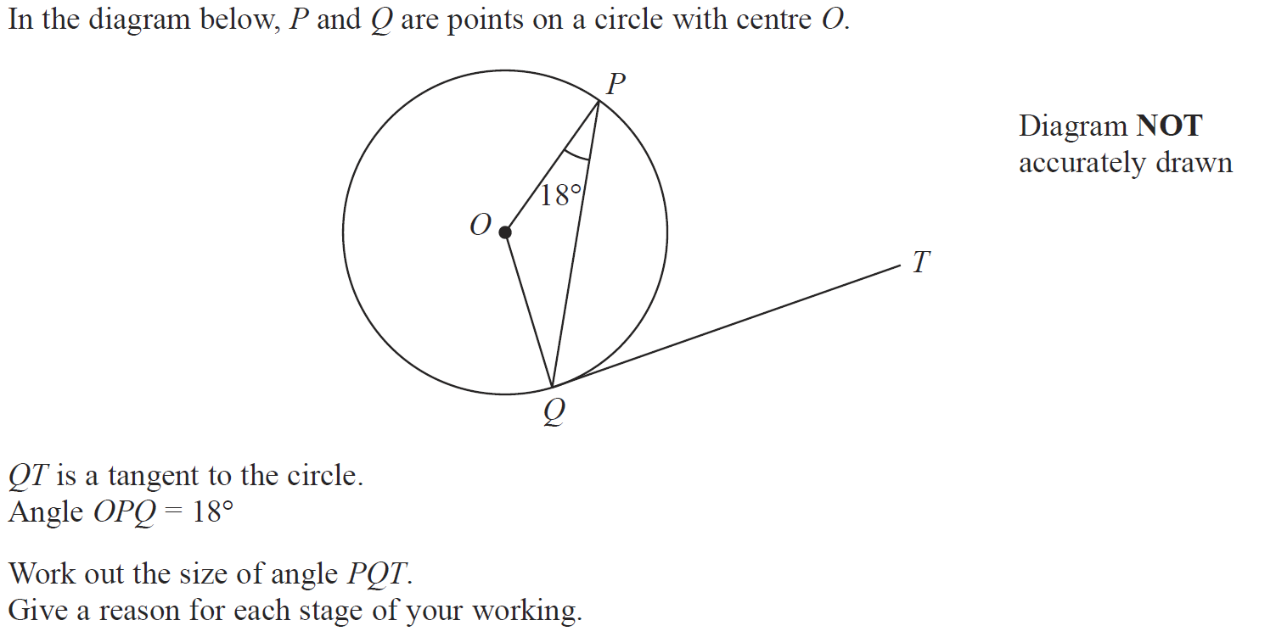
Circle Theorems
June 2018 2H Q5

Slide 7
Circle Theorems
June 2018 2H Q5
A

Slide 8
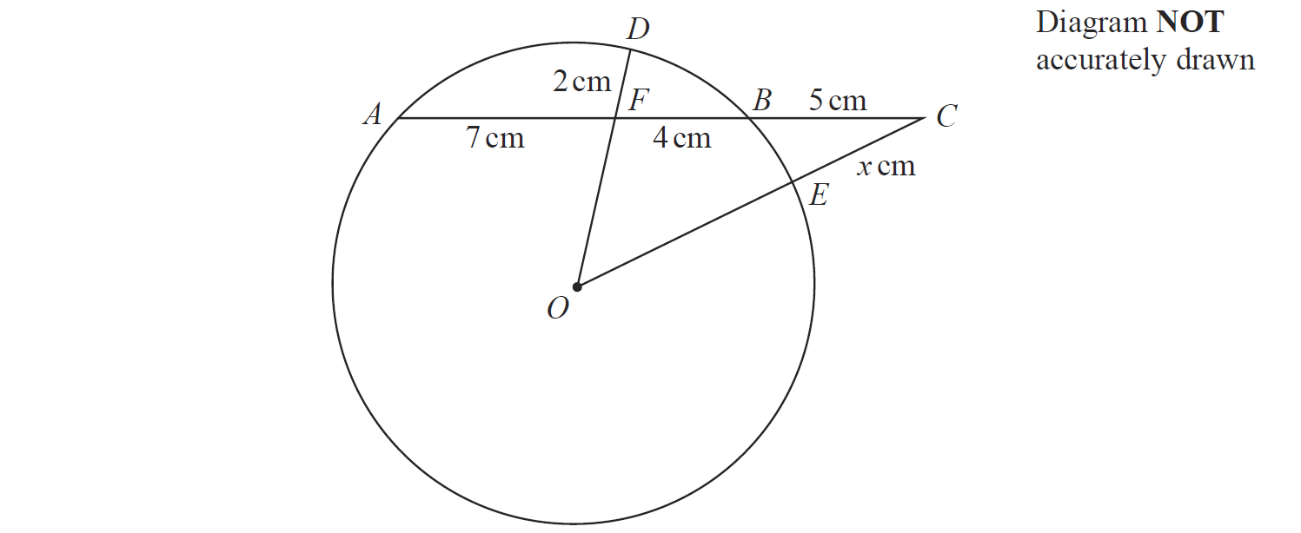
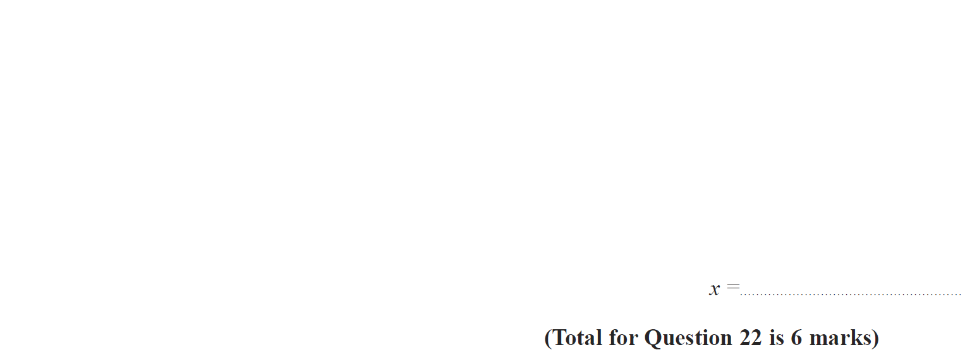
Circle Theorems
June 2018 2H Q22

Slide 9
Circle Theorems
June 2018 2H Q22
A

Slide 10
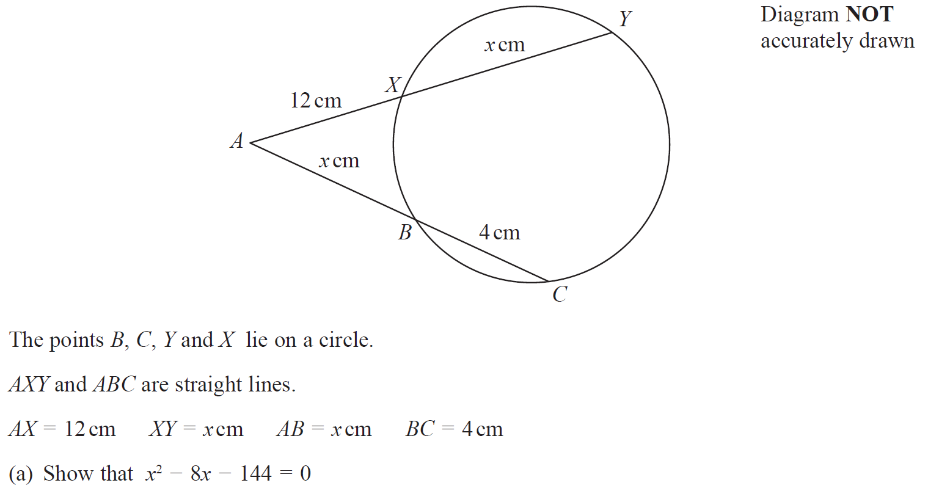
Circle Theorems
May 2018 1HR Q16

Slide 11
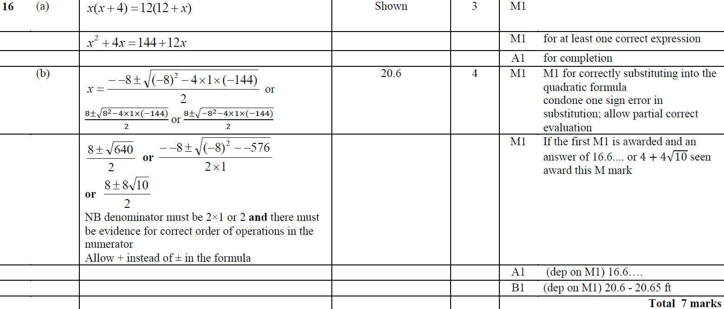
Circle Theorems
May 2018 1HR Q16
A
B

Slide 12
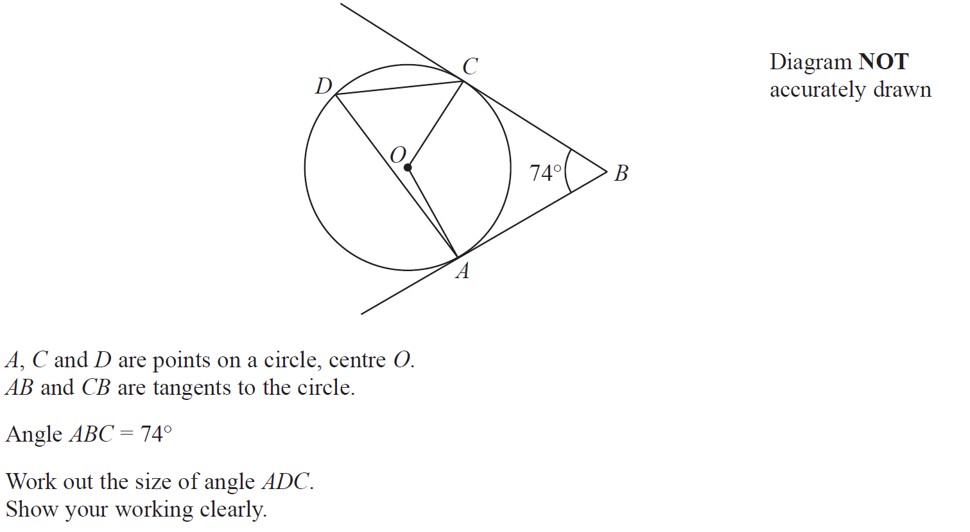
Circle Theorems
June 2018 2HR Q12

Slide 13
Circle Theorems
June 2018 2HR Q12
A

Slide 14
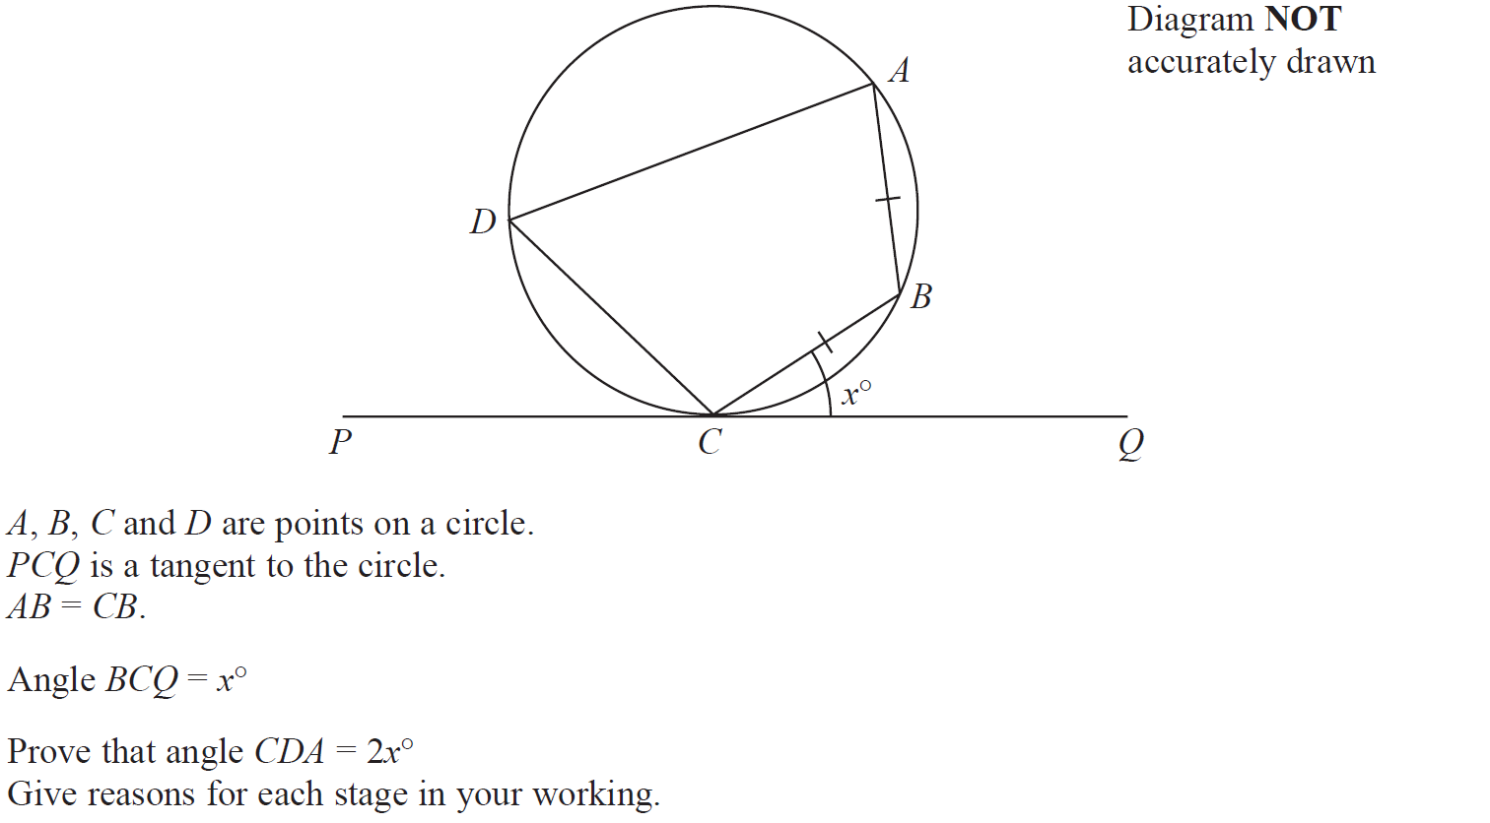
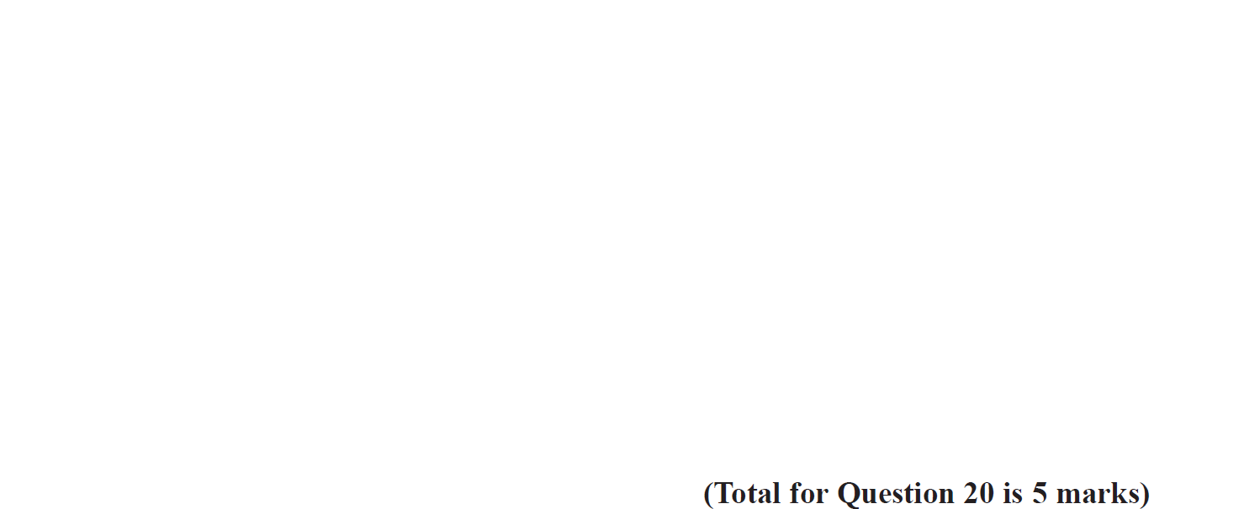
Circle Theorems
Jan 2019 2H Q20

Slide 15
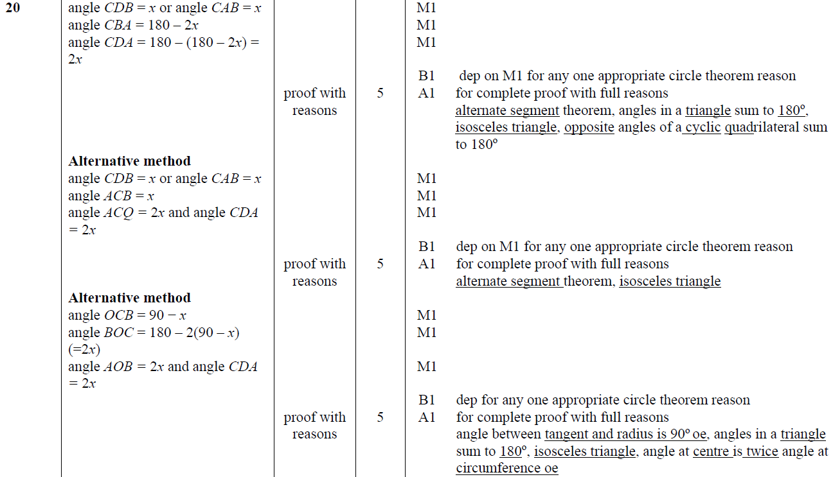
Circle Theorems
Jan 2019 2H Q20
A

Slide 16
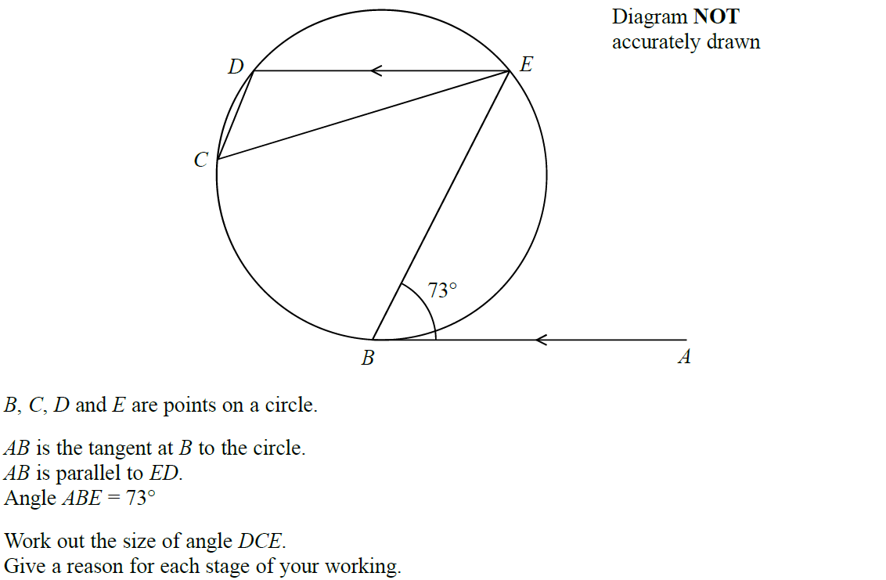
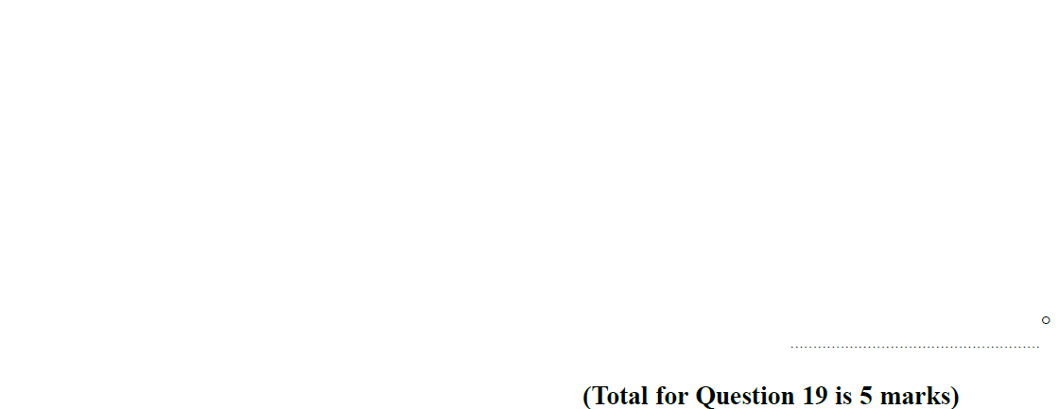
Circle Theorems
Jan 2019 1HR Q19

Slide 17
Circle Theorems
Jan 2019 1HR Q19
A

Slide 18
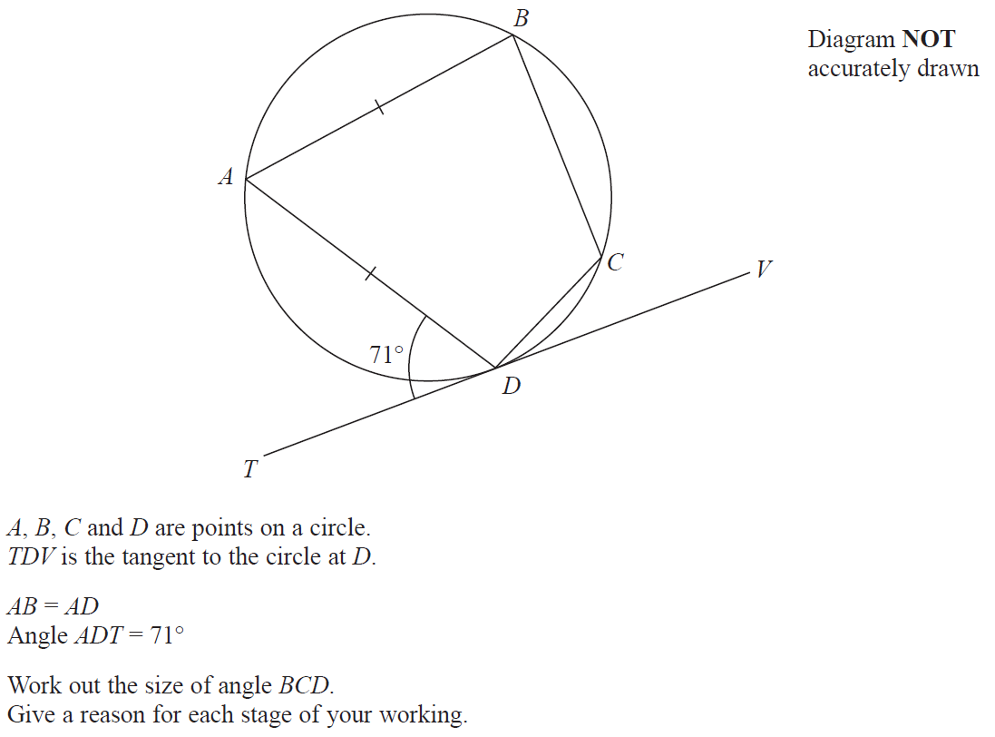
Circle Theorems
May 2019 1H Q20

Slide 19
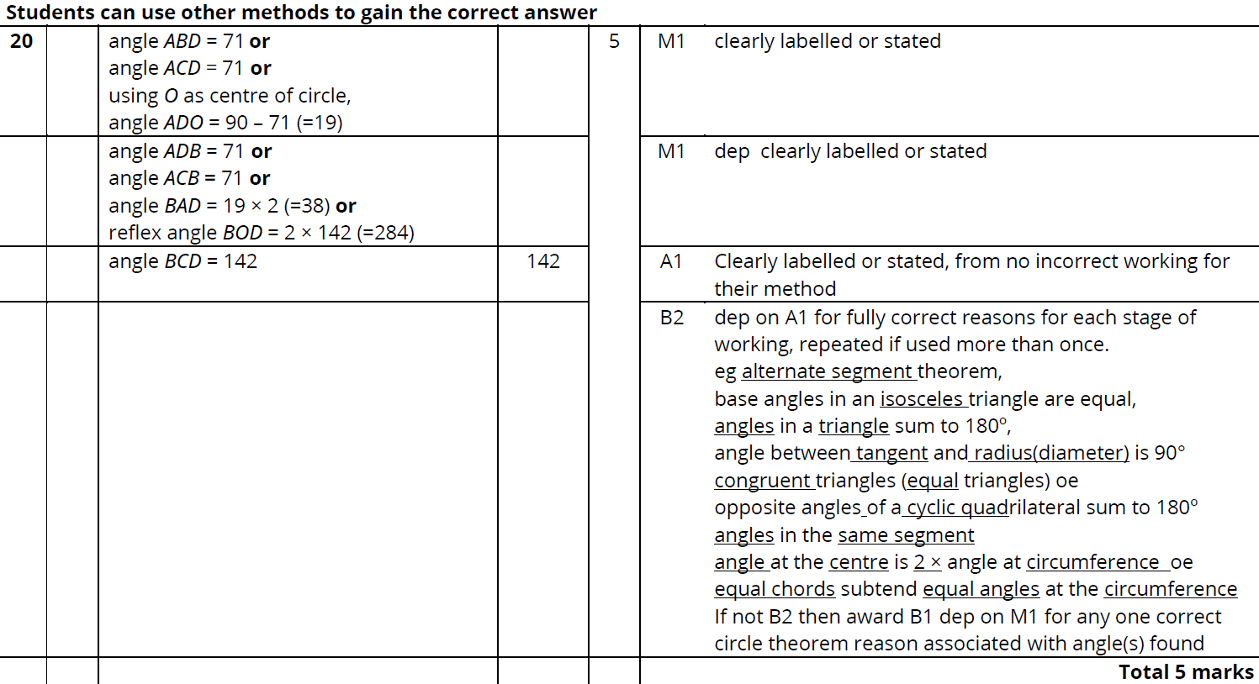
Circle Theorems
May 2019 1H Q20
A

Slide 20
Circle Theorems
Circle Theorems
New Spec Q’s
May 2004
3H Q18
May 2008
3H Q20
Nov 2010
4H Q10
May 2013 3H Q13
May 2014 4HR Q18
Jan 2016 3HR Q10
June 2017 4HR Q15
May 2004
3H Q20
May 2008
4H Q10
Nov 2010
4H Q19
May 2013 4H Q19
Jan 2015 3H Q14
May 2016 3H Q19
Jan 2018 3H Q15
Nov 2004
3H Q7
May 2008
4H Q18
June 2011 3H Q16
May 2013 3HR Q20
Jan 2015 4H Q11
May 2016 3HR Q19
Jan 2018 3HR Q19
Nov 2004
3H Q12
Nov 2008
3H Q16
Jan 2012 3H Q13
May 2013 4HR Q12
Jan 2015 3HR Q19
Jan 2017 3H Q12
Jan 2018 4HR Q15
Nov 2005
3H Q16
May 2009
3H Q9
May 2012 3H Q15
May 2013 4HR Q15
Jan 2015 4HR Q16
Jan 2017 4H Q13
May 2018 3H Q14
Nov 2005
4H Q16
May 2009
3H Q14
May 2012 3H Q18
Jan 2014 3H Q6
May 2015 3H Q21
Jan 2017 3HR Q17
June 2018 4H Q18
Nov 2006
4H Q20
Nov 2009
4H Q15
May 2012 4H Q15
Jan 2014 4HR Q14
June 2015 4HR Q17
Jan 2017 4HR Q17
May 2018 3HR Q12
May 2007
3H Q11
Nov 2009
4H Q21
May 2012 4H Q16
May 2014 3H Q16
Jan 2016 3H Q17
June 2017 4H Q14
June 2018 4HR Q17
Nov 2007
4H Q22
June 2010
3H Q13
Jan 2013 4H Q22
May 2014 4H Q16
Jan 2016 4H Q20
May 2017 3HR Q17
Intersecting Chords

Slide 21
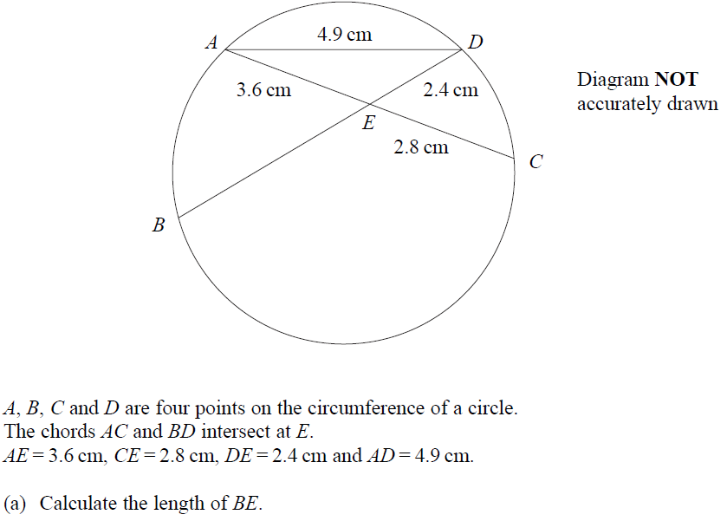
Circle Theorems
May 2004 3H Q18

Slide 22
Circle Theorems
May 2004 3H Q18
A
B

Slide 23
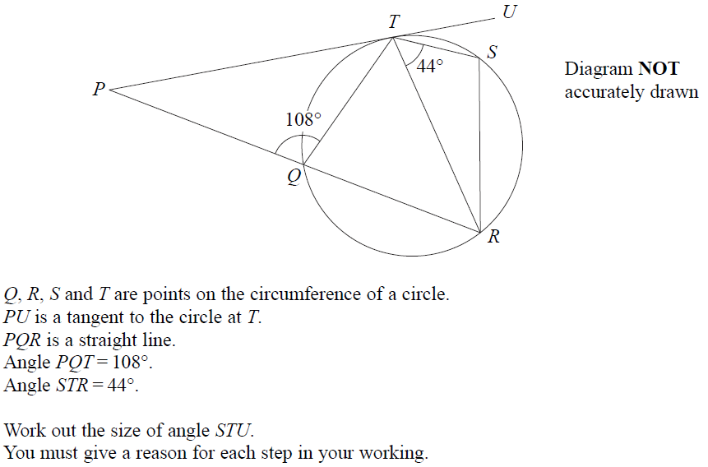
Circle Theorems
May 2004 3H Q20

Slide 24
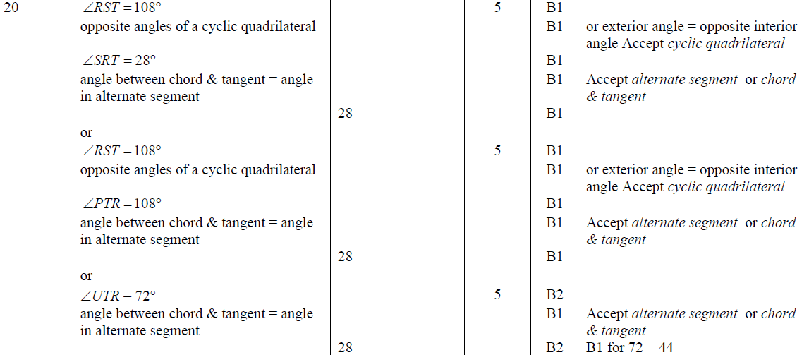
Circle Theorems
May 2004 3H Q20
A

Slide 25
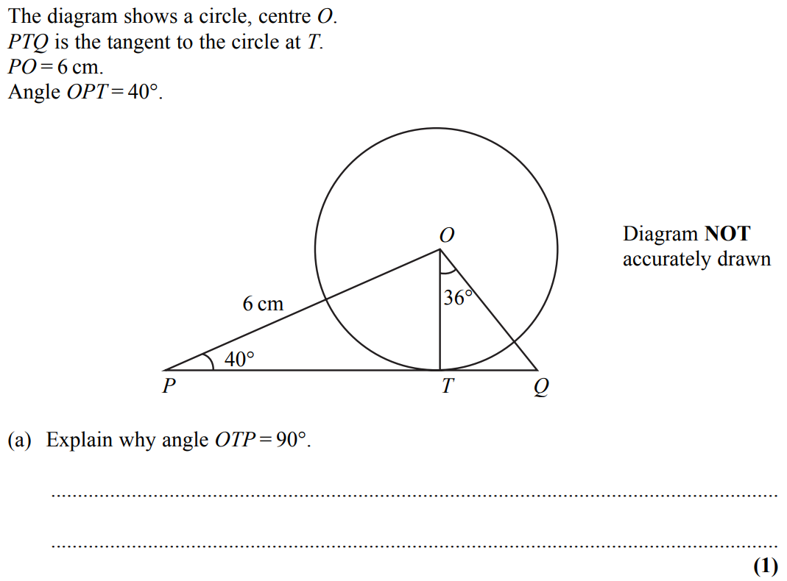
Circle Theorems
Nov 2004 3H Q7

Slide 26
Circle Theorems
Nov 2004 3H Q7
A
B
C

Slide 27
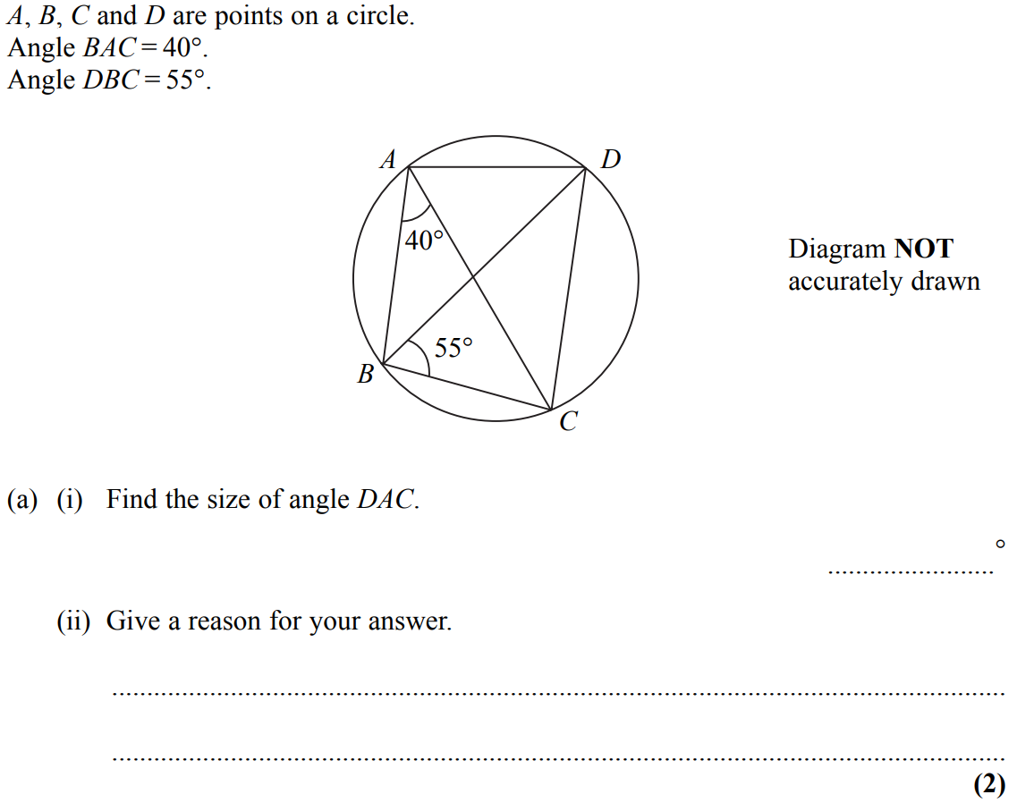
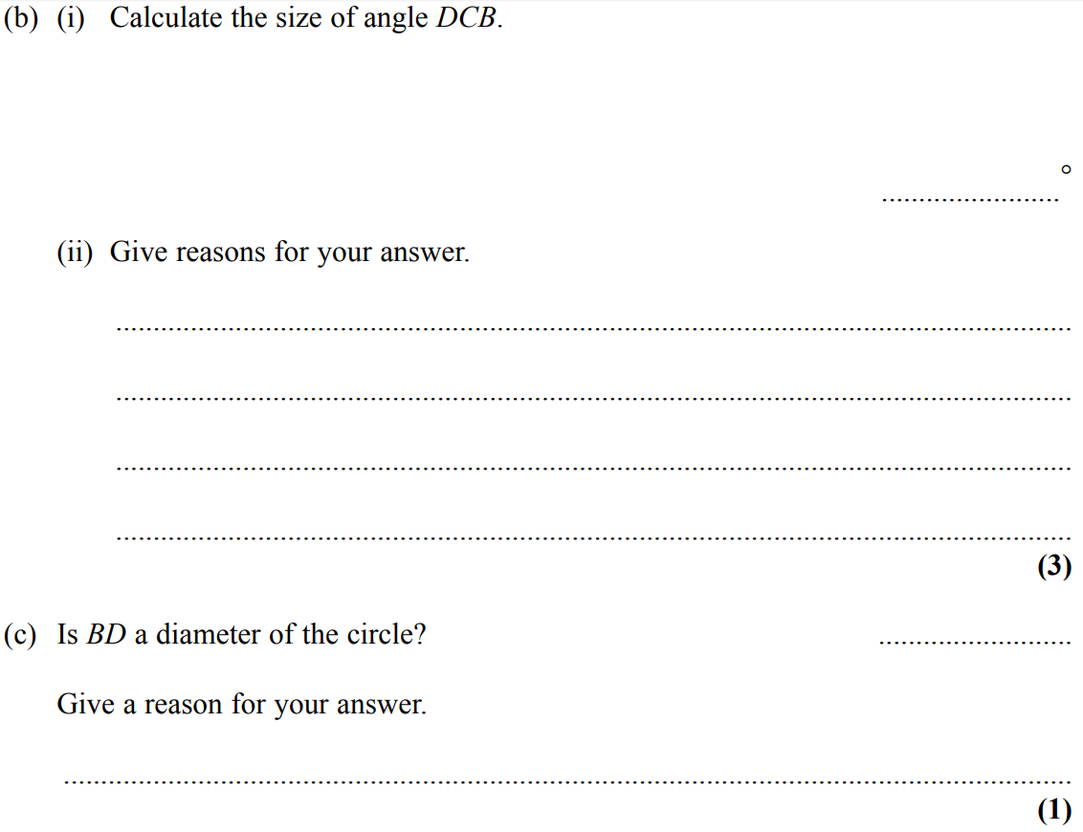
Circle Theorems
Nov 2004 3H Q12

Slide 28
Circle Theorems
Nov 2004 3H Q12
A (i)
A (ii)
B (i)
B (ii)
C

Slide 29
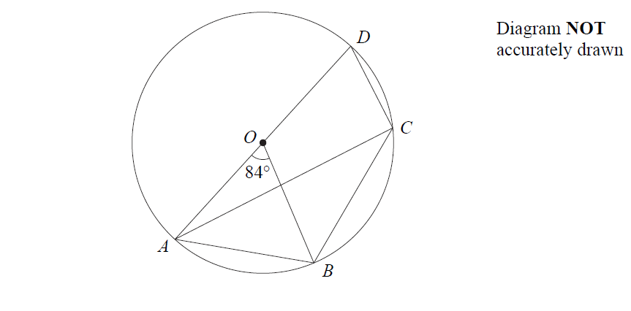
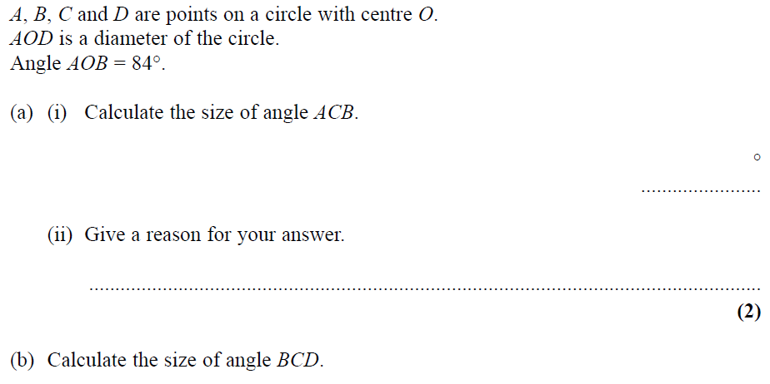
Circle Theorems
Nov 2005 3H Q16

Slide 30
Circle Theorems
Nov 2005 3H Q16
A (i)
A (ii)
B

Slide 31
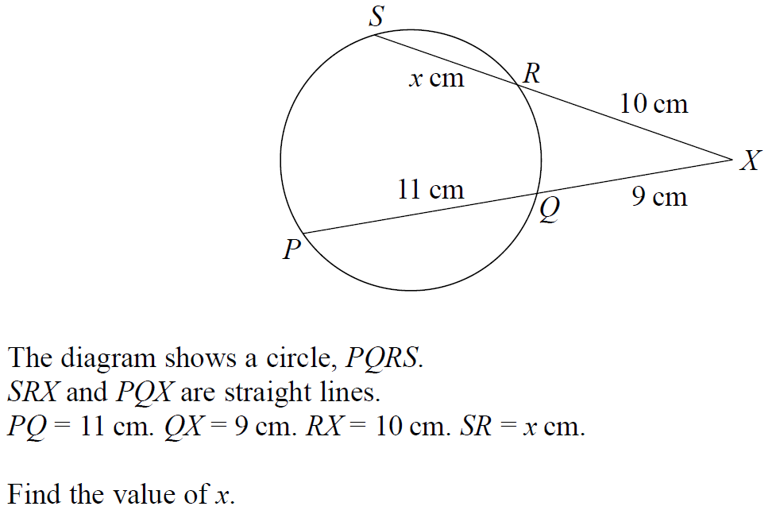
Circle Theorems
Nov 2005 4H Q16

Slide 32
Circle Theorems
Nov 2005 4H Q16
A

Slide 33
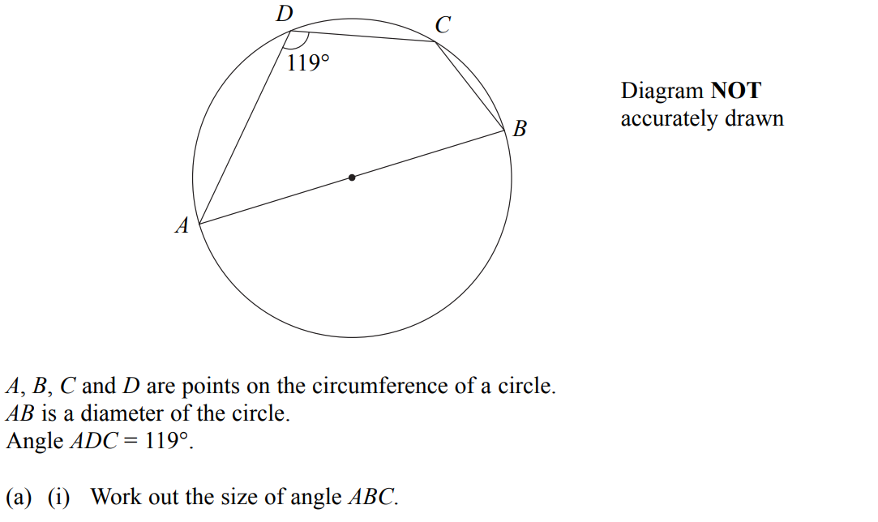
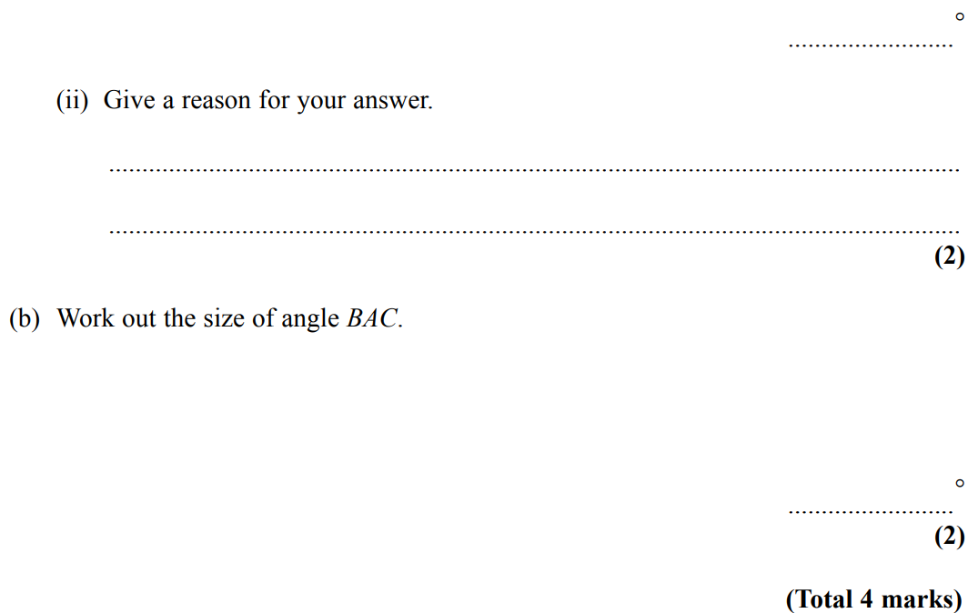
Circle Theorems
Nov 2006 4H Q20

Slide 34
Circle Theorems
Nov 2006 4H Q20
A (i)
A (ii)
B

Slide 35
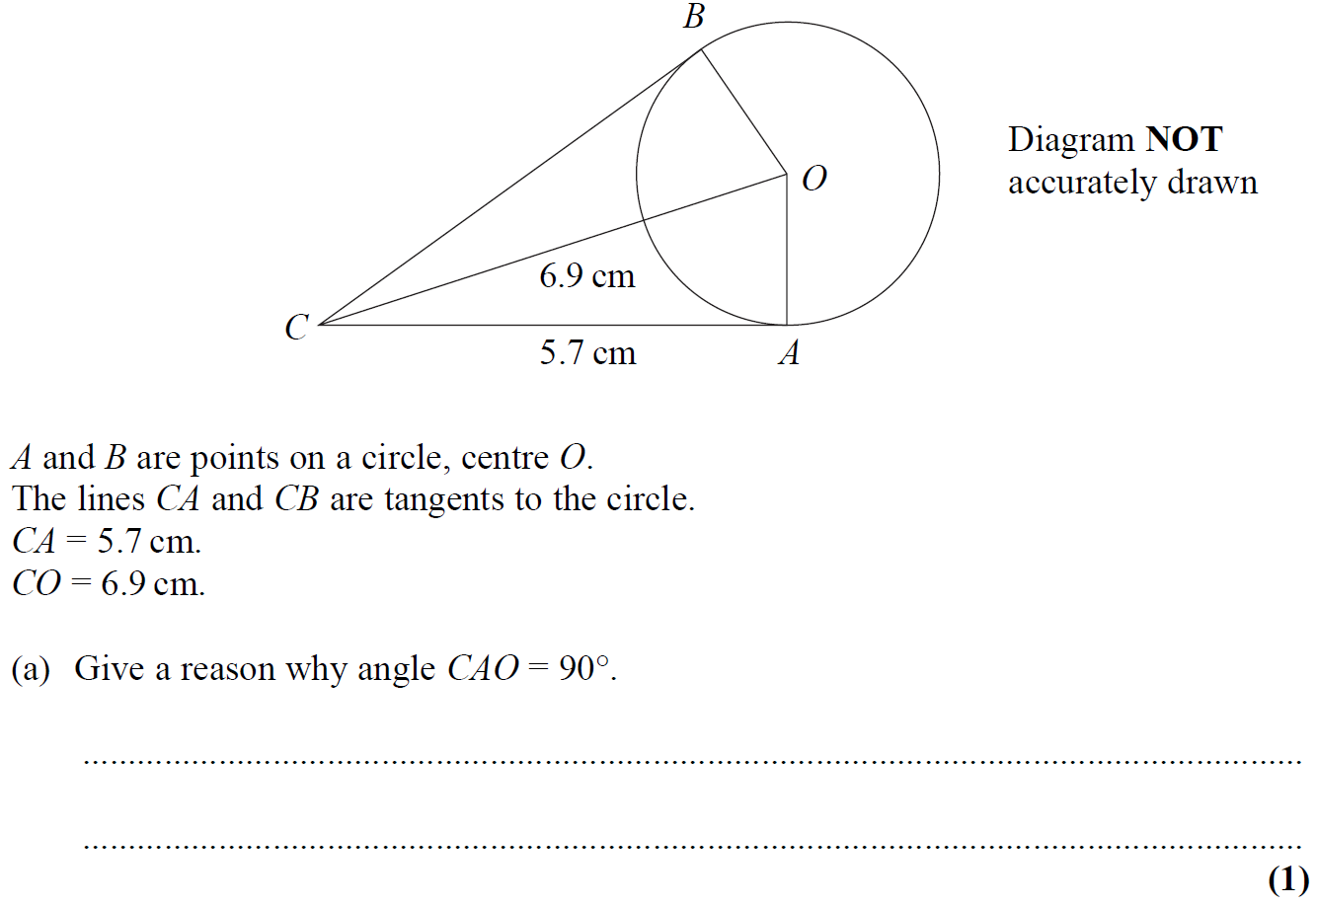
Circle Theorems
May 2007 3H Q11

Slide 36
Circle Theorems
May 2007 3H Q11
A
B

Slide 37
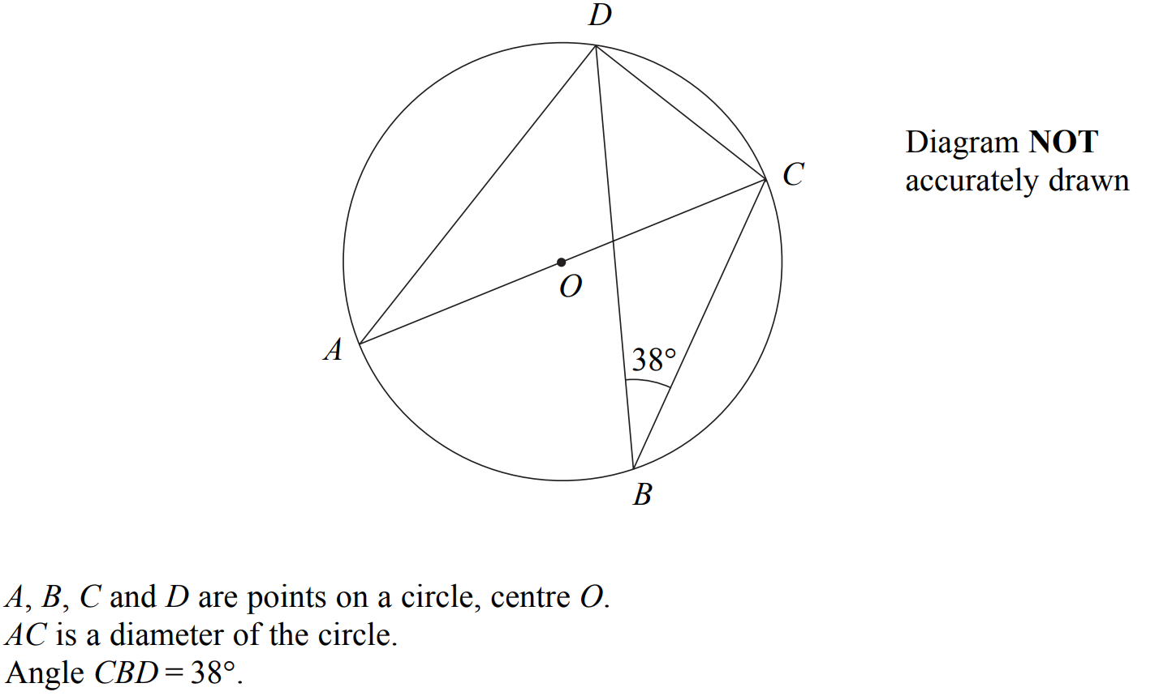
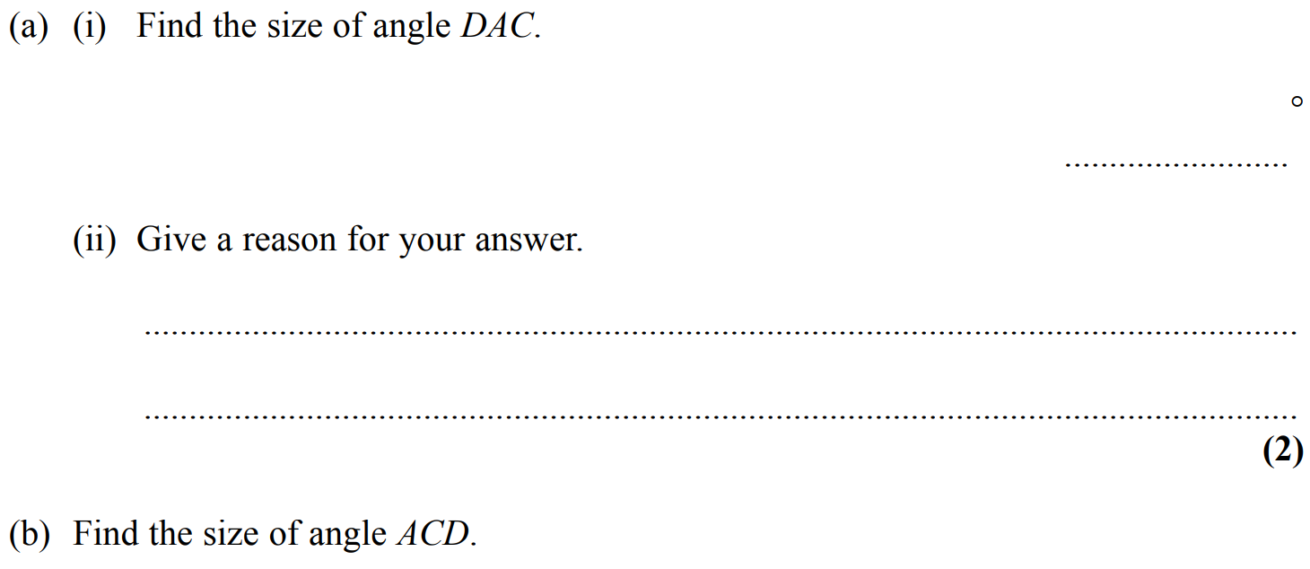
Circle Theorems
Nov 2007 4H Q22

Slide 38
Circle Theorems
Nov 2007 4H Q22
A (i)
A (ii)
B

Slide 39
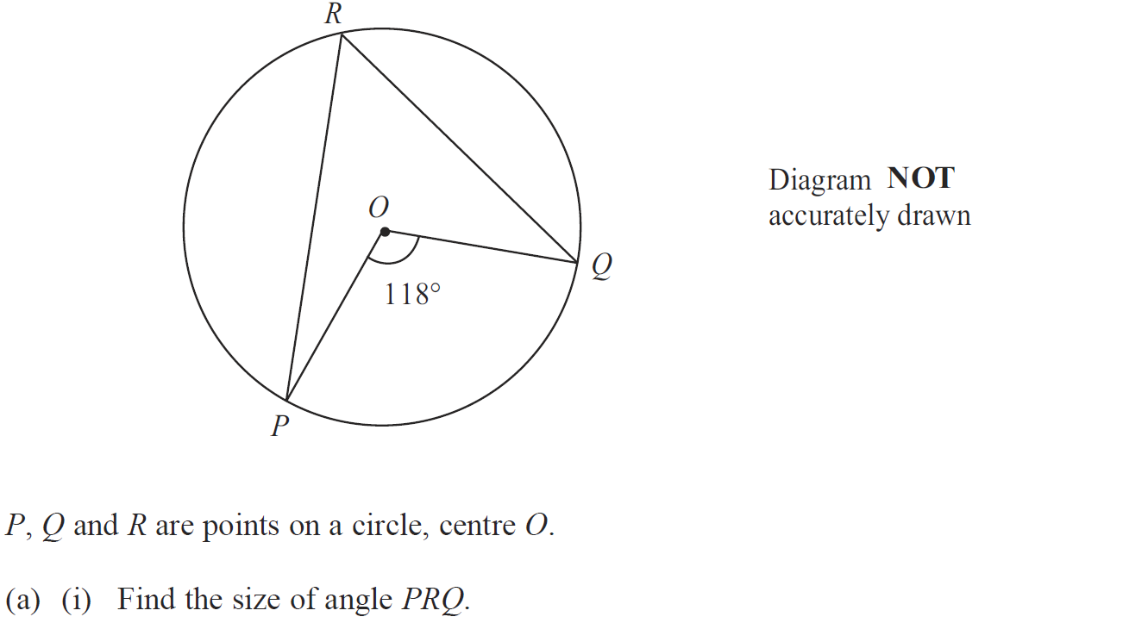
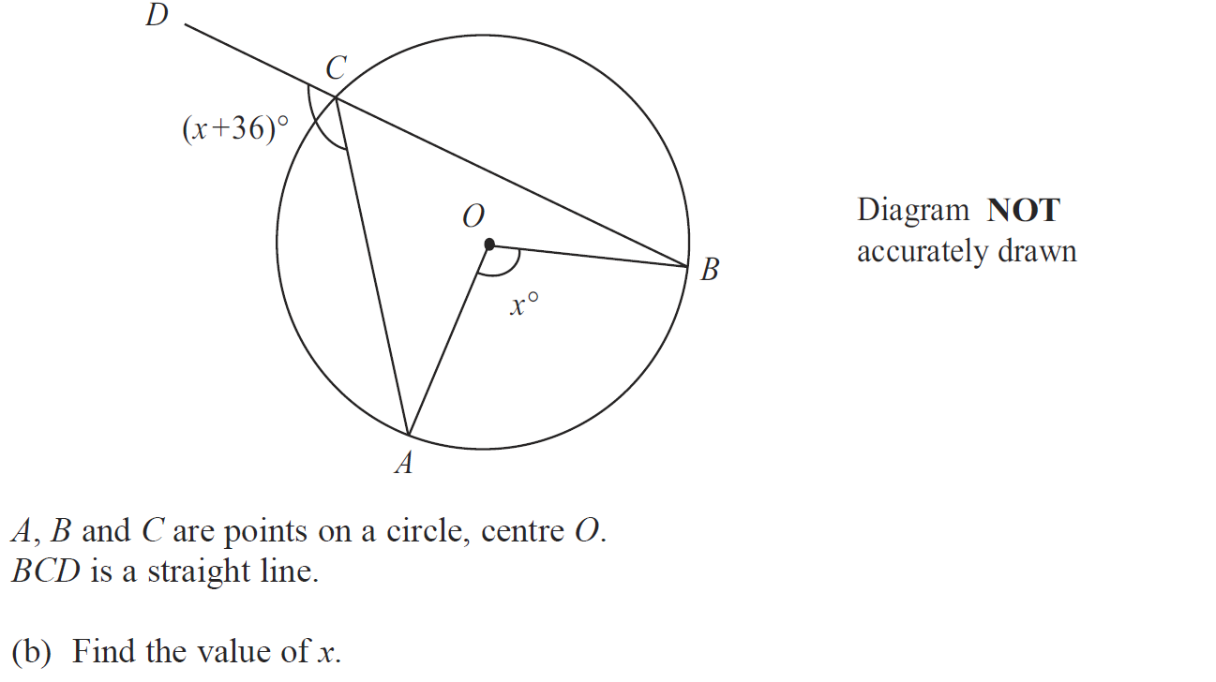
Circle Theorems
May 2008 3H Q20

Slide 40
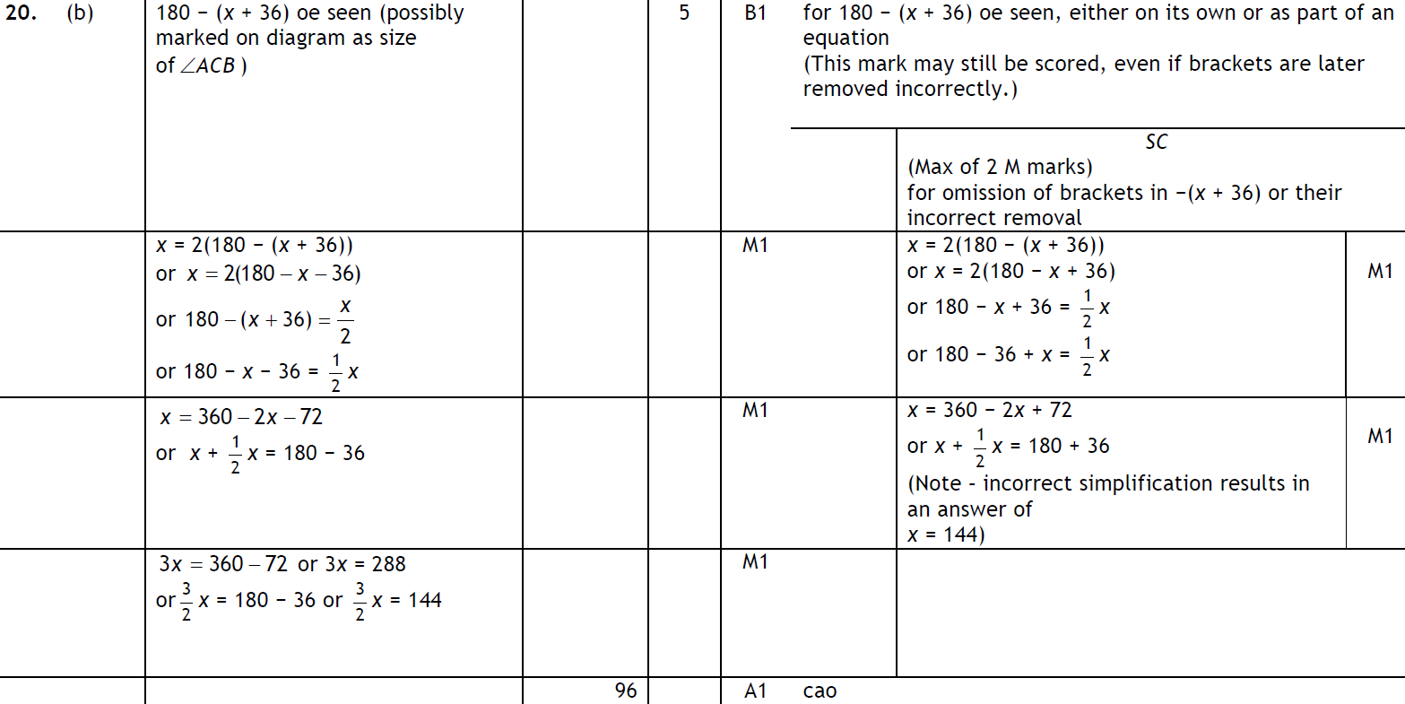
Circle Theorems
May 2008 3H Q20
A (i)
A (ii)
B
B Alternative

Slide 41
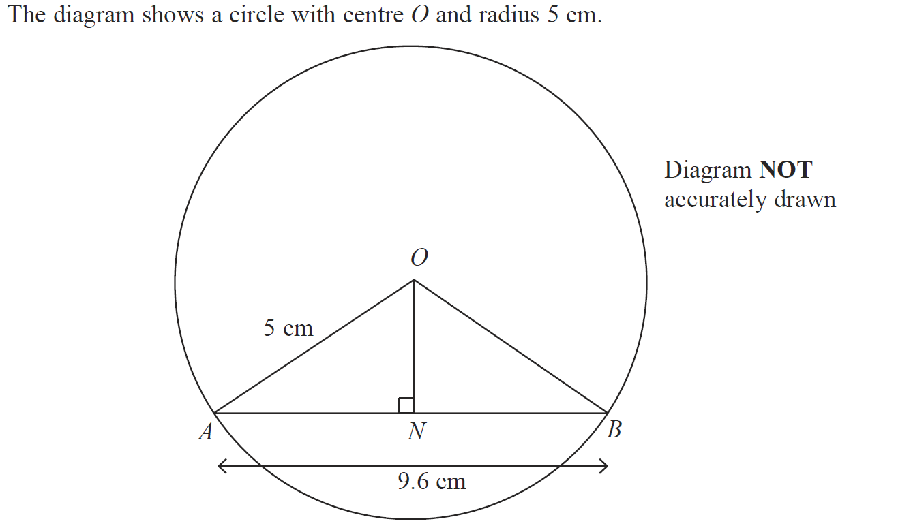
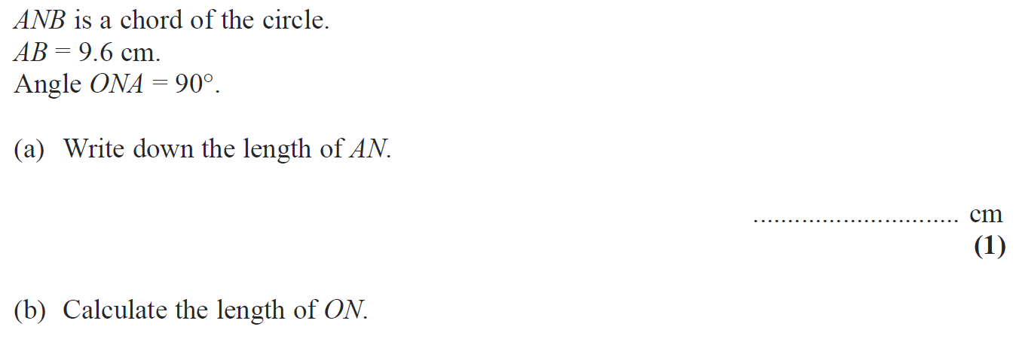
Circle Theorems
May 2008 4H Q10

Slide 42
Circle Theorems
May 2008 4H Q10
A
B

Slide 43
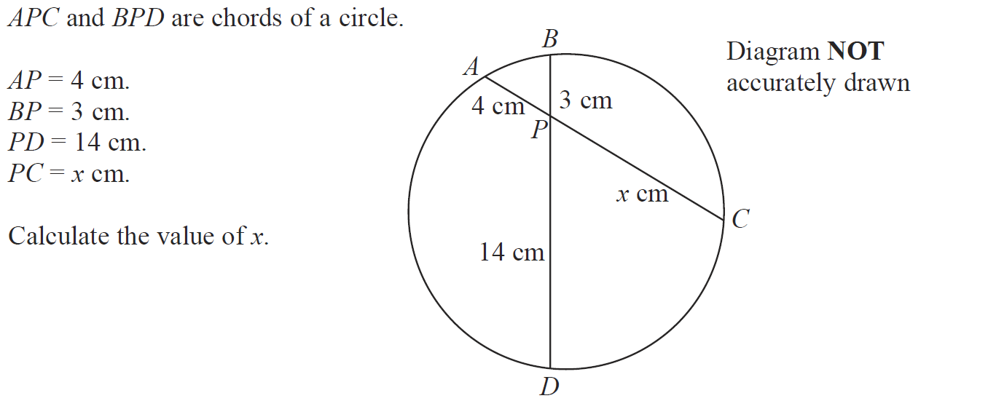
Circle Theorems
May 2008 4H Q18

Slide 44
Circle Theorems
May 2008 4H Q18
A

Slide 45
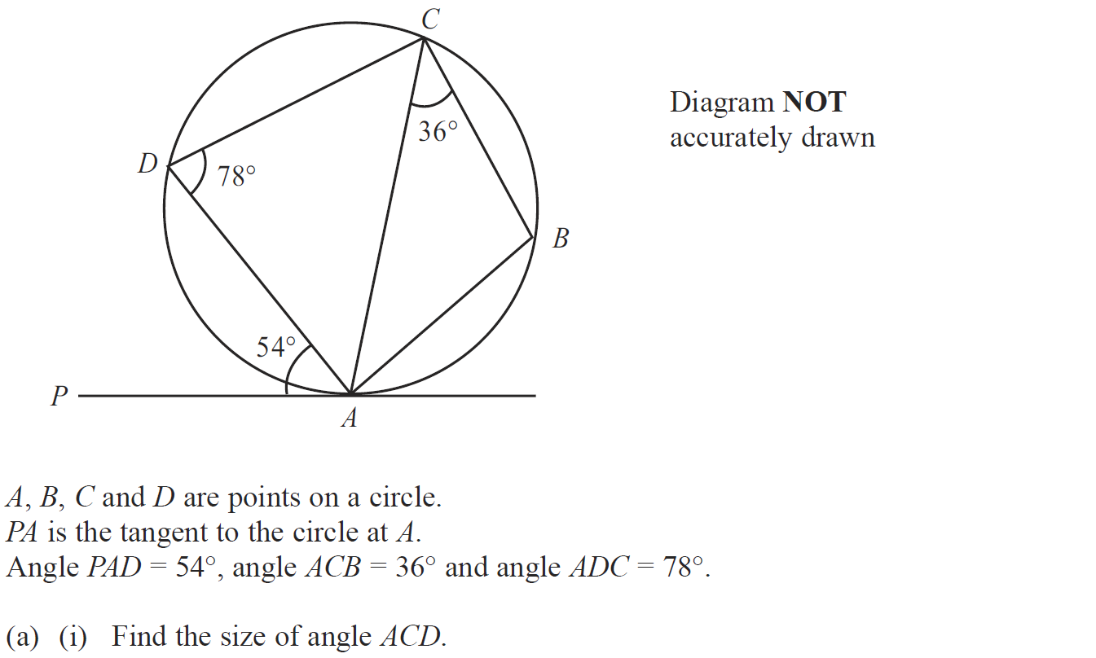
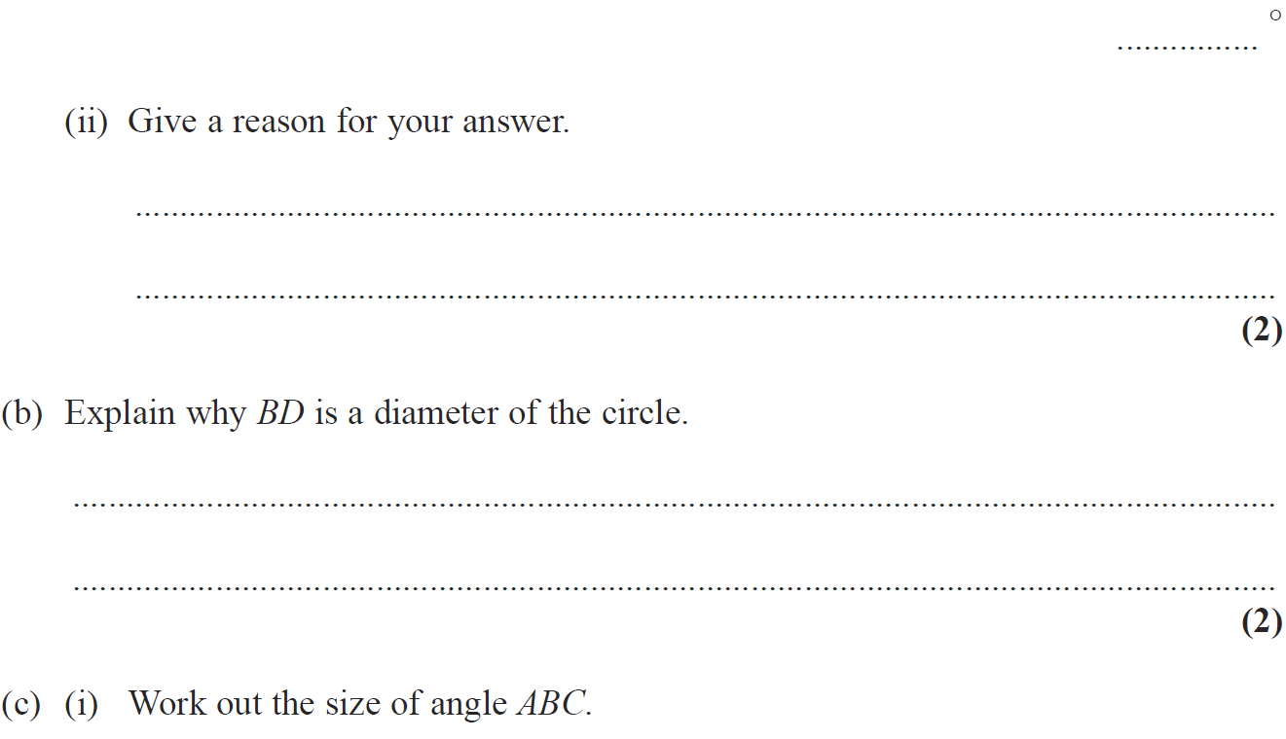
Circle Theorems
Nov 2008 3H Q16

Slide 46
Circle Theorems
Nov 2008 3H Q16
A (i)
A (ii)
B
C (i)
C (ii)

Slide 47
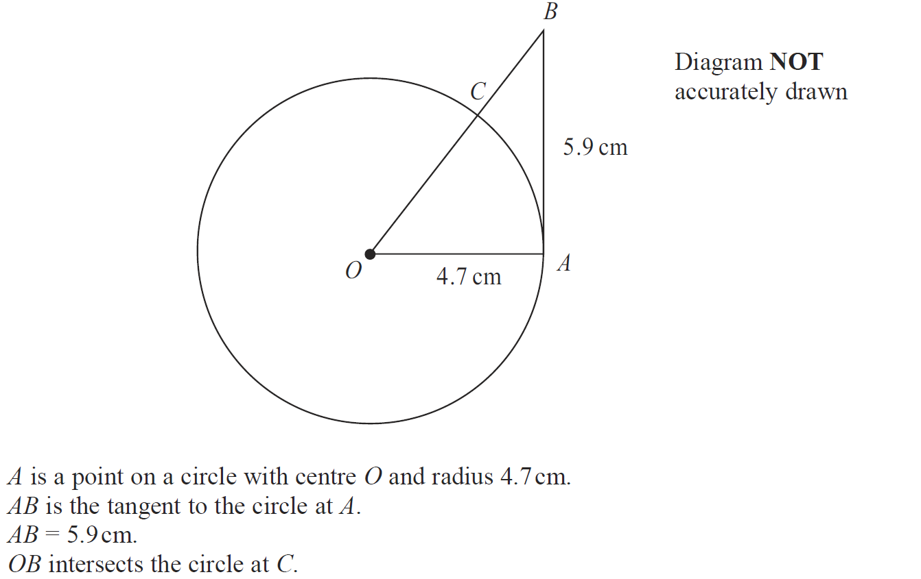
Circle Theorems
May 2009 3H Q9

Slide 48
Circle Theorems
May 2009 3H Q9
A

Slide 49
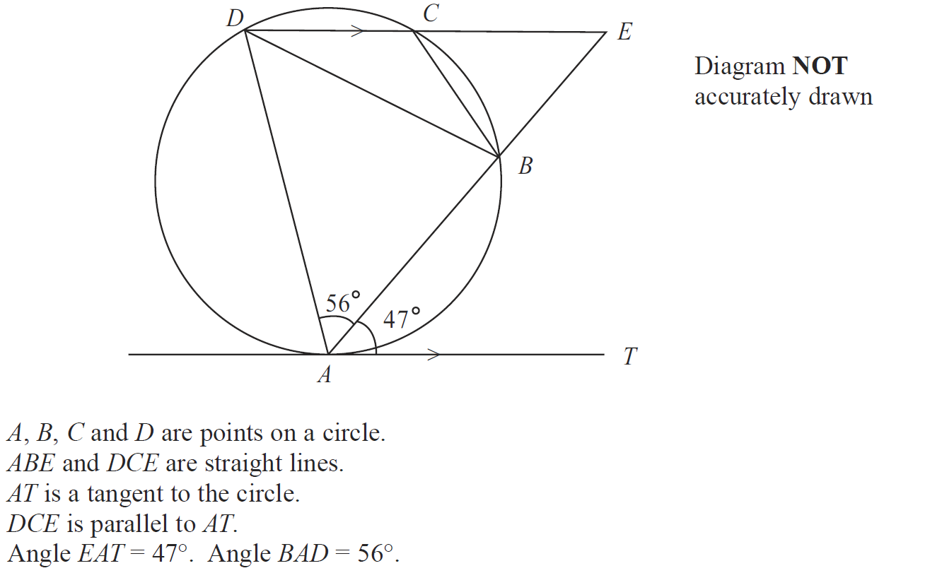
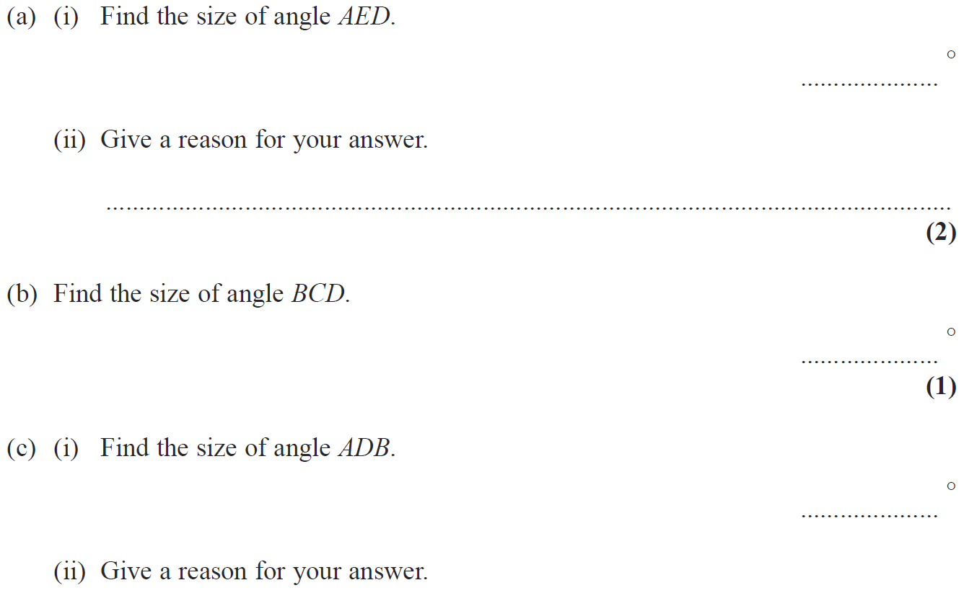
Circle Theorems
May 2009 3H Q14

Slide 50
Circle Theorems
May 2009 3H Q14
A (i)
A (ii)
B
C (i)
C (ii)

Slide 51
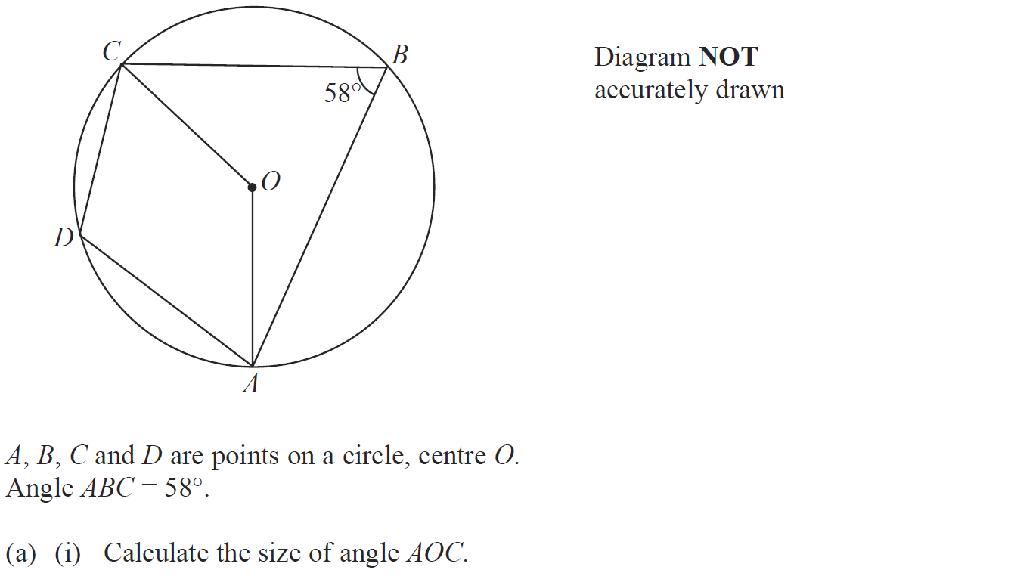
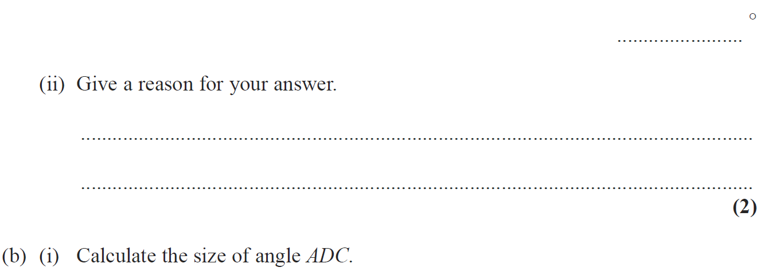
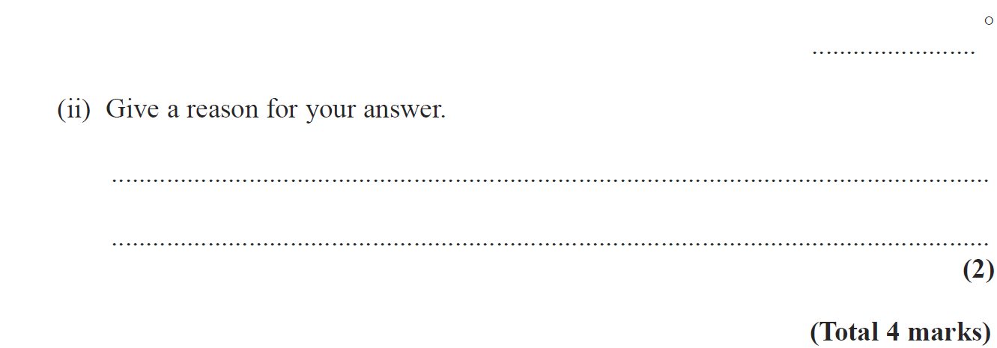
Circle Theorems
Nov 2009 4H Q15

Slide 52
Circle Theorems
Nov 2009 4H Q15
A (i)
A (ii)
B (i)
B (ii)

Slide 53
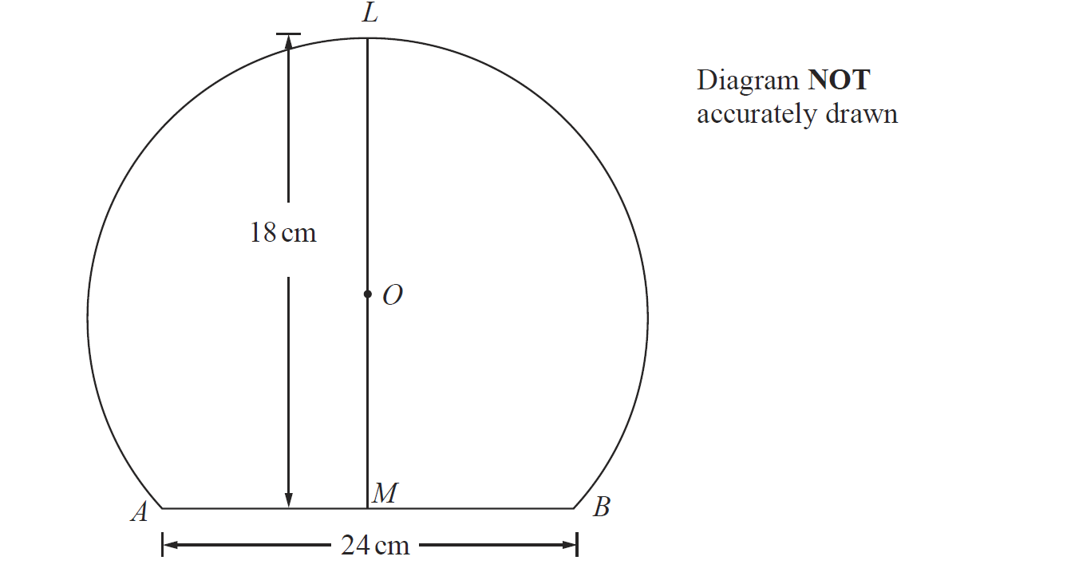
Circle Theorems
Nov 2009 4H Q21

Slide 54
Circle Theorems
Nov 2009 4H Q21
A
Alternative 1
Alternative 2

Slide 55
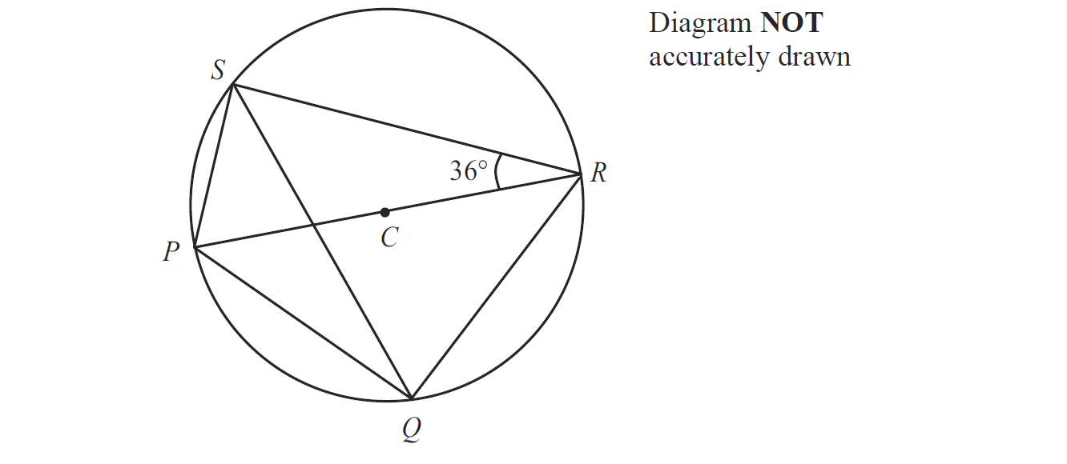
Circle Theorems
June 2010 3H Q13

Slide 56
Circle Theorems
June 2010 3H Q13
A

Slide 57
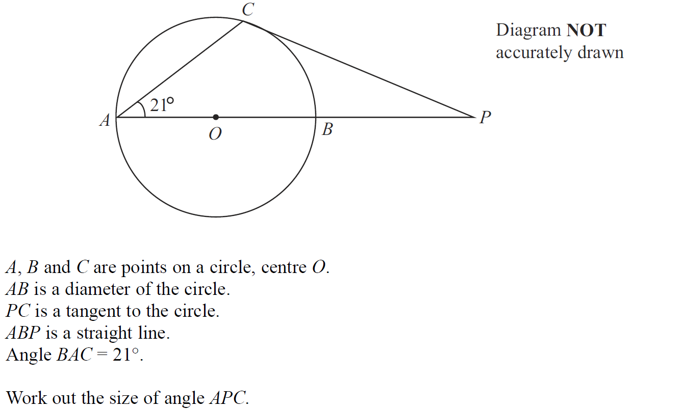
Circle Theorems
Nov 2010 4H Q10

Slide 58
Circle Theorems
Nov 2010 4H Q10
A

Slide 59
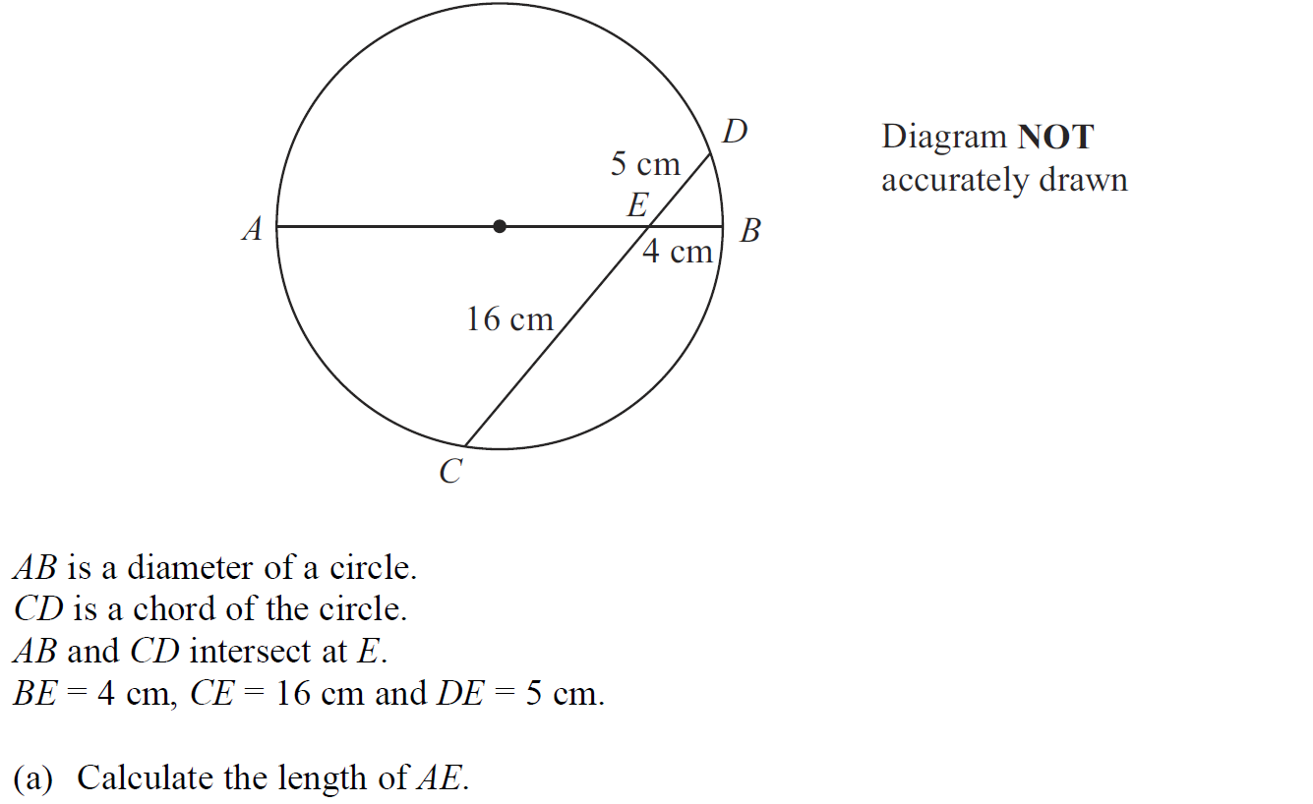
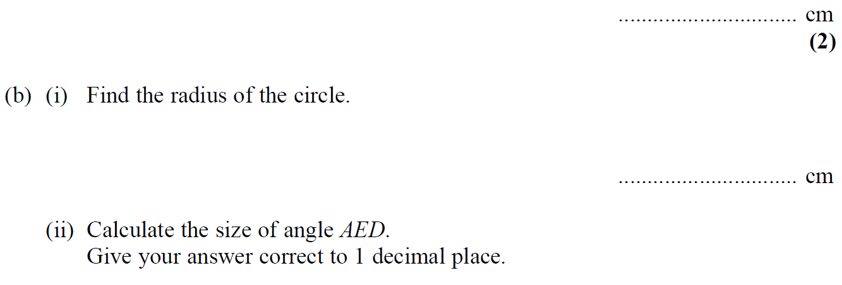
Circle Theorems
Nov 2010 4H Q19

Slide 60
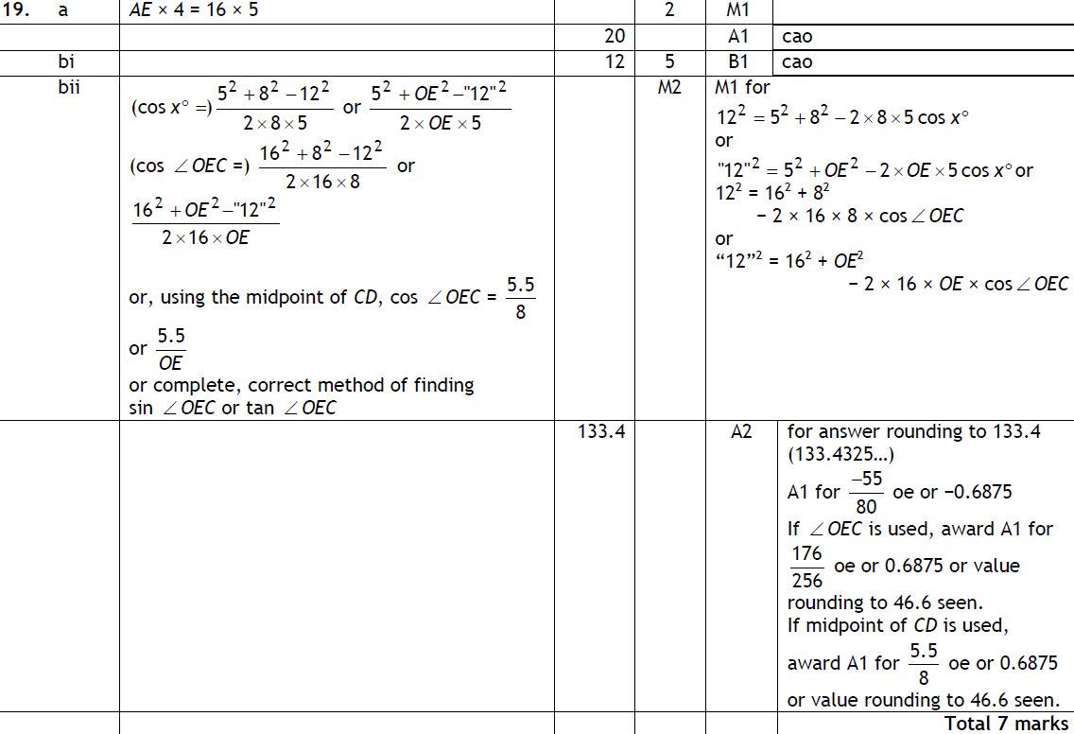
Circle Theorems
Nov 2010 4H Q19
A

Slide 61
Circle Theorems
June 2011 3H Q16

Slide 62
Circle Theorems
June 2011 3H Q16
A
B

Slide 63
Circle Theorems
Jan 2012 3H Q13

Slide 64
Circle Theorems
Jan 2012 3H Q13
A (i)
A (ii)
B (i)
B (ii)

Slide 65
Circle Theorems
May 2012 3H Q15

Slide 66
Circle Theorems
May 2012 3H Q15
A

Slide 67
Circle Theorems
May 2012 3H Q18

Slide 68
Circle Theorems
May 2012 3H Q18
A

Slide 69
Circle Theorems
May 2012 4H Q15

Slide 70
Circle Theorems
May 2012 4H Q15
A
B (i)
B (ii)

Slide 71
Circle Theorems
May 2012 4H Q16

Slide 72
Circle Theorems
May 2012 4H Q16
A
B

Slide 73
Circle Theorems
Jan 2013 4H Q22

Slide 74
Circle Theorems
Jan 2013 4H Q22
A

Slide 75
Circle Theorems
May 2013 3H Q13

Slide 76
Circle Theorems
May 2013 3H Q13
A

Slide 77
Circle Theorems
May 2013 4H Q19

Slide 78
Circle Theorems
May 2013 4H Q19
A (i)
A (ii)
B

Slide 79
Circle Theorems
May 2013 3HR Q20

Slide 80
Circle Theorems
May 2013 3HR Q20
A

Slide 81
Circle Theorems
May 2013 4HR Q12

Slide 82
Circle Theorems
May 2013 4HR Q12
A

Slide 83
Circle Theorems
May 2013 4HR Q15

Slide 84
Circle Theorems
May 2013 4HR Q15
A
B (i)
B (ii)

Slide 85
Circle Theorems
Jan 2014 3H Q6

Slide 86
Circle Theorems
Jan 2014 3H Q6
A

Slide 87
Circle Theorems
Jan 2014 4HR Q14

Slide 88
Circle Theorems
Jan 2014 4HR Q14
A (i)
A (ii)
B (i)
B (ii)
C

Slide 89
Circle Theorems
May 2014 3H Q16

Slide 90
Circle Theorems
May 2014 3H Q16
A

Slide 91
Circle Theorems
May 2014 4H Q16

Slide 92
Circle Theorems
May 2014 4H Q16
A
B

Slide 93
Circle Theorems
May 2014 4HR Q18

Slide 94
Circle Theorems
May 2014 4HR Q18
A
B

Slide 95
Circle Theorems
Jan 2015 3H Q14

Slide 96
Circle Theorems
Jan 2015 3H Q14
A

Slide 97
Circle Theorems
Jan 2015 4H Q11

Slide 98
Circle Theorems
Jan 2015 4H Q11
A

Slide 99
Circle Theorems
Jan 2015 3HR Q19

Slide 100
Circle Theorems
Jan 2015 3HR Q19
A

Slide 101
Circle Theorems
Jan 2015 4HR Q16

Slide 102
Circle Theorems
Jan 2015 4HR Q16
A
B

Slide 103
Circle Theorems
May 2015 3H Q21

Slide 104
Circle Theorems
May 2015 3H Q21
A

Slide 105
Circle Theorems
June 2015 4HR Q17

Slide 106
Circle Theorems
June 2015 4HR Q17
A
B
C

Slide 107
Circle Theorems
Jan 2016 3H Q17

Slide 108
Circle Theorems
Jan 2016 3H Q17
A (i)
A (ii)
B

Slide 109
Circle Theorems
Jan 2016 4H Q20

Slide 110
Circle Theorems
Jan 2016 4H Q20
A

Slide 111
Circle Theorems
Jan 2016 3HR Q10

Slide 112
Circle Theorems
Jan 2016 3HR Q10
A
B

Slide 113
Circle Theorems
May 2016 3H Q19

Slide 114
Circle Theorems
May 2016 3H Q19
A

Slide 115
Circle Theorems
May 2016 3HR Q19

Slide 116
Circle Theorems
May 2016 3HR Q19
A

Slide 117
Circle Theorems
Jan 2017 3H Q12

Slide 118
Circle Theorems
Jan 2017 3H Q12
A (i)
A (ii)
B (i)
B (ii)

Slide 119
Circle Theorems
Jan 2017 4H Q13

Slide 120
Circle Theorems
Jan 2017 4H Q13
A
B

Slide 121
Circle Theorems
Jan 2017 3HR Q17

Slide 122
Circle Theorems
Jan 2017 3HR Q17
A

Slide 123
Circle Theorems
Jan 2017 4HR Q17

Slide 124
Circle Theorems
Jan 2017 4HR Q17
A
B

Slide 125
Circle Theorems
June 2017 4H Q14

Slide 126
Circle Theorems
June 2017 4H Q14
A
B (i)
B (ii)

Slide 127
Circle Theorems
May 2017 3HR Q17

Slide 128
Circle Theorems
May 2017 3HR Q17
A

Slide 129
Circle Theorems
June 2017 4HR Q15

Slide 130
Circle Theorems
June 2017 4HR Q15
A (i)
A (ii)
B

Slide 131
Circle Theorems
Jan 2018 3H Q15

Slide 132
Circle Theorems
Jan 2018 3H Q15
A

Slide 133
Circle Theorems
Jan 2018 3HR Q19

Slide 134
Circle Theorems
Jan 2018 3HR Q19
A

Slide 135
Circle Theorems
Jan 2018 4HR Q15

Slide 136
Circle Theorems
Jan 2018 4HR Q15
A
B

Slide 137
Circle Theorems
May 2018 3H Q14

Slide 138
Circle Theorems
May 2018 3H Q14
A

Slide 139
Circle Theorems
June 2018 4H Q18

Slide 140
Circle Theorems
June 2018 4H Q18
A

Slide 141
Circle Theorems
May 2018 3HR Q12

Slide 142
Circle Theorems
May 2018 3HR Q12
A (i)
A (ii)
B

Slide 143
Circle Theorems
June 2018 4HR Q17

Slide 144
Circle Theorems
June 2018 4HR Q17
A

